Slide 1
Android 自定义Lint开发实践

Slide 2
大纲
1
静态代码检查工具调研
2
Lint工作原理
3
编写自定义Lint
4
集成自定义Lint
5
自定义Lint配置化
6
Lint检查自动化
Private & Confidential

Slide 3
1.静态代码检查工具调研
1. FindBugs
分析编译后的 class 文件，将字节码与一组缺陷模式进行对比以发现可能的问题。它可以简单高效全面地帮助我们发现程序代码中存在的bug，以及潜在隐患。
2. CheckStyle
检查对代码编码格式，命名约定，Javadoc，类设计等方面进行代码规范和风格的检查，从而有效约束开发人员更好地遵循代码编写规范。
3. PMD
检测源代码，它使用静态分析来发现错误，可以支持自定义规则。其中《阿里巴巴Java开发手册》的配套的IDEA插件使用PMD实现的。
Private & Confidential

Slide 4
1.静态代码检查工具调研
4. Lint
Google 出品的 Lint 工具可以检查 Android 项目源文件是否有潜在的错误，以及在正确性、安全性、性能、易用性、无障碍性和国际化方面是否需要优化改进。
Lint 工具作为自定义静态代码检查工具，它有很多优势：
1. 功能强大，Lint支持Java源文件、class文件、资源文件、Gradle等文件的检查。
2. 扩展性强，支持开发自定义Lint规则。
3. Lint专为Android设计，原生提供了几百个实用的Android相关检查规则。
4. 有Google官方的支持，配套工具完善，Android Studio、Android Gradle插件原生支持Lint工具。

Slide 5
大纲
1
静态代码检查工具调研
2
Lint工作原理
3
编写自定义Lint
4
集成自定义Lint
5
自定义Lint配置化
6
Lint检查自动化
Private & Confidential

Slide 6
2. Lint工作原理
Lint使用了抽象语法树实现Java扫描分析，Android Lint经历了从 AST -> PSI -> UAST。
1. AST
抽象语法树（abstract syntax code，AST）是源代码的抽象语法结构的树状表示，树上的每个节点都表示源代码中的一种结构，这所以说是抽象的，是因为抽象语法树并不会表示出真实语法出现的每一个细节，比如说，嵌套括号被隐含在树的结构中，并没有以节点的形式呈现。抽象语法树并不依赖于源语言的语法，也就是说语法分析阶段所采用的上下文无文文法。
AST使用JavaScanner进行扫描。

Slide 7
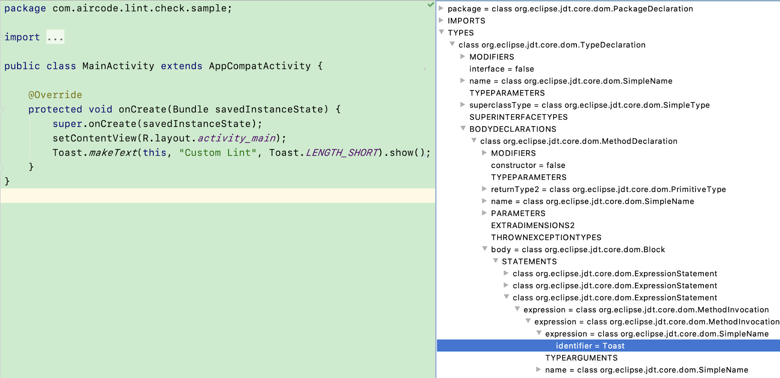
2. Lint工作原理
下面的一段Java代码转成AST是这样的（通过JDT AST插件查看）：

Slide 8
2. Lint工作原理
2. PSI
PSI是JetBrains在IDEA中解析Java源码生成语法树后提供的API。相比之前的Lombok AST，可以支持Java 1.8、类型解析等。
PSI使用JavaPsiScanner进行扫描。
3. UAST
UAST是“ Universal AST”（通用AST）的缩写，它提取有关Java，Kotlin和其他类似语言的详细信息，并允许该库的客户端以统一的方式访问AST。UAST更加语言无关，除了支持Java，还可以支持Kotlin。
在Android Studio 3.0和lint-api 25.4.0版本中，Lint工具将PSI替换为UAST，同时推荐使用新的UastScanner

Slide 9
大纲
1
静态代码检查工具调研
2
Lint工作原理
3
编写自定义Lint
4
集成自定义Lint
5
自定义Lint配置化
6
Lint检查自动化
Private & Confidential

Slide 10
3.编写自定义Lint
Lint主要API：
1. Issue：用来声明一个Lint规则；
2. Detector：用于检测并报告代码中的Issue；
3. Scope：声明Detector要扫描的代码范围，例如JAVA_FILE_SCOPE、CLASS_FILE_SCOPE、RESOURCE_FILE_SCOPE、GRADLE_SCOPE等，一个Issue可包含一到多个Scope；
4. Scanner：用于扫描并发现代码中的Issue，每个Detector可以实现一到多个Scanner；
5. IssueRegistry：Lint规则加载的入口，提供要检查的Issue列表。

Slide 11
3.编写自定义Lint
Lint中包括多种类型的Scanner如下，其中最常用的是扫描Java源文件和XML文件的Scanner：
1. JavaScanner / JavaPsiScanner / UastScanner：扫描Java源文件
2. XmlScanner：扫描XML文件
3. ClassScanner：扫描class文件
4. BinaryResourceScanner：扫描二进制资源文件
5. ResourceFolderScanner：扫描资源文件夹
6. GradleScanner：扫描Gradle脚本
7. OtherFileScanner：扫描其他类型文件

Slide 12
3.编写自定义Lint
下面编写一个检查是否使用ToastUtils取代系统的Toast的自定义Lint例子。
1. 新建一个Java Library
2. 创建Detector
3. 在IssueRegister中注册这个自定义规则
4. 在build.gradle中声明LintIssueRegistry

Slide 13
大纲
1
静态代码检查工具调研
2
Lint工作原理
3
编写自定义Lint
4
集成自定义Lint
5
自定义Lint配置化
6
Lint检查自动化
Private & Confidential

Slide 14
4. 集成自定义Lint
前面提到Lint检查代码是个Java模块，打出来的jar包如何使用呢？
1. 打包成AAR
2. 拷贝 lint.jar 到 ~/.android/lint 目录下

Slide 15
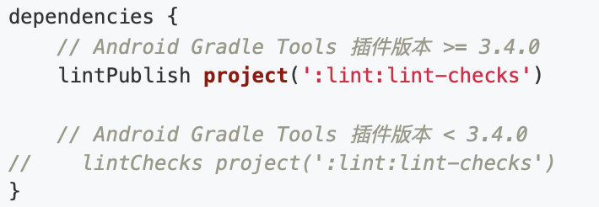
4. 集成自定义Lint
AAR 本身是一个 zip 文件。唯一的必需条目是 /AndroidManifest.xml。
此外，AAR 文件可能包含以下一个或多个可选条目：
/classes.jar
/res/
/R.txt
/lint.jar
...
因为 AAR 文件支持存放 lint.jar 文件，所以可以创建一个 Android Module，在 build.gradle 中依赖这个Lint检查的Java模块。

Slide 16
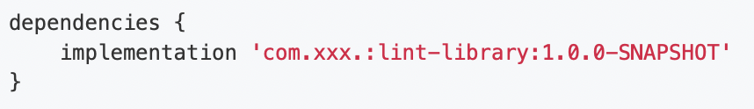
4. 集成自定义Lint
然后业务代码依赖这个AAR包：
打包成AAR的方式使用起来方便，各个项目按需接入，且利于版本管理。
这种方式缺点就是让每个项目单独接入，使用成本比较高，能不能做成像 Android Studio 自带的 Lint 一样，打开项目就生效呢？有的，下面介绍这种方式。

Slide 17
4. 集成自定义Lint
拷贝上面生成的lint.jar文件到电脑~/.android/lint/目录下，然后重启Android Studio，自定义Lint就可以开始工作了，对所有通过 Android Studio 打开的项目生效。
但是有个明显的缺点每次更新需要通知使用方更新这个lint.jar文件，比较繁琐。
可以开发一个 Android Studio 插件实现自动更新 lint.jar，实现方法：
1. 使用 DevKit 方式创建插件工程（也可以使用 Gradle 方式）
2. 把 lint.jar 放到工程的libs目录，在该 jar 上右键菜单，选择 Add as Library 选项，添加到项目构建环境中，这个 jar 就可以被打包到插件包了。
3. 通过 ApplicationComponent 在每次 Android Studio 启动的时候拷贝上面生成的lint.jar文件到电脑 ~/.android/lint/ 目录下。

Slide 18
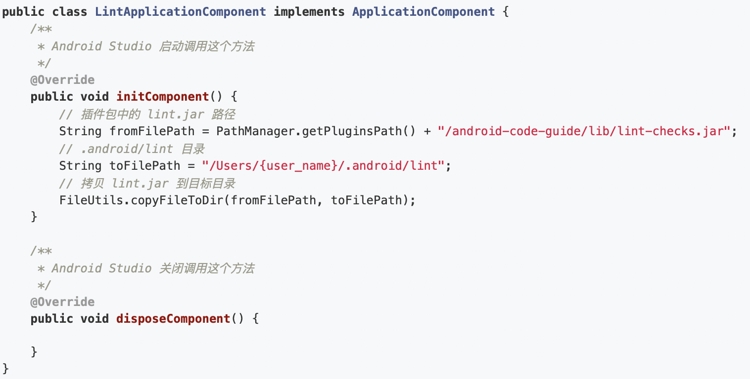
4. 集成自定义Lint

Slide 19
大纲
1
静态代码检查工具调研
2
Lint工作原理
3
编写自定义Lint
4
集成自定义Lint
5
自定义Lint配置化
6
Lint检查自动化
Private & Confidential

Slide 20
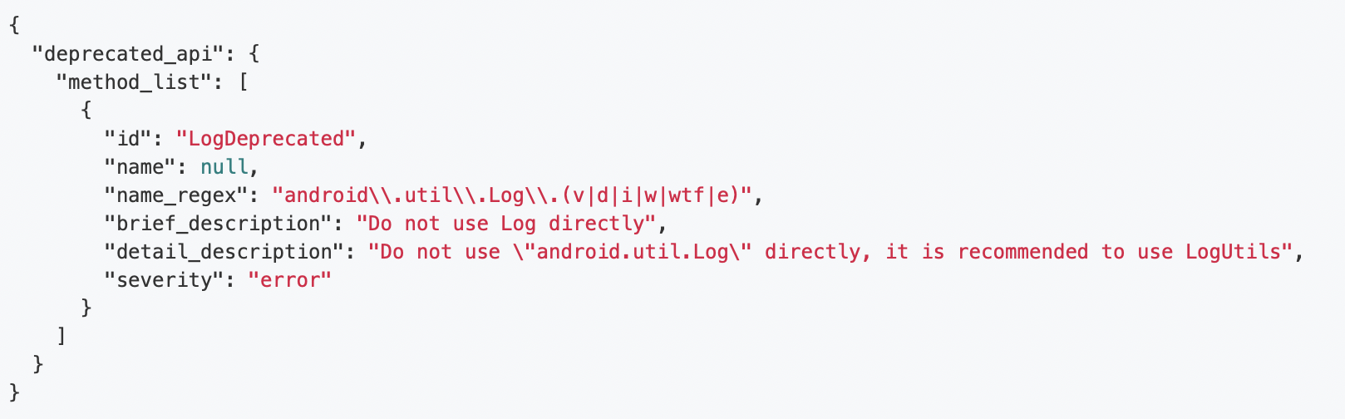
5. 自定义Lint配置化
发现有些 Lint 检测规则逻辑是一样的，比如：“不推荐直接使用Log，而应该使用LogUtils”，“不推荐直接使用Toast，而应该使用ToastUtils”，这些属于一类型问题，可以抽取一个模板出来，在一个 DeprecatedApiDetector 中实现，后续有新增加类似需求，按照这个模板进行配置就行。
custom_lint_config.json 中的 DeprecatedApi 模板定义如下：

Slide 21
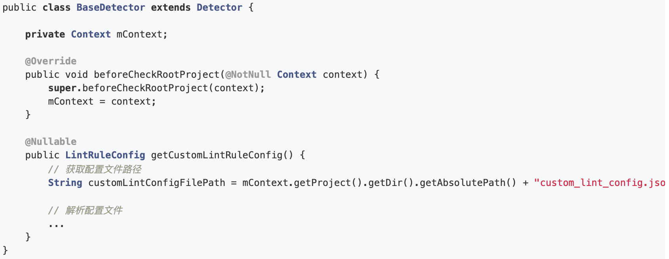
5. 自定义Lint配置化
在 BaseDetector 封装获取配置文件的方法

Slide 22
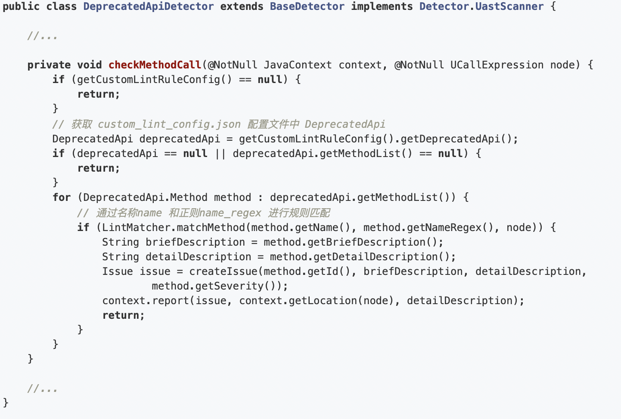
5. 自定义Lint配置化
DeprecatedApiDetector 获取模板配置对象，通过名称name 和正则name_regex 进行匹配，匹配到了就报对应的 Issue。关键代码如下：

Slide 23
大纲
1
静态代码检查工具调研
2
Lint工作原理
3
编写自定义Lint
4
集成自定义Lint
5
自定义Lint配置化
6
Lint检查自动化
Private & Confidential

Slide 24
6. Lint检查自动化
Lint 检查可以在多个阶段执行，包括:
1. 本地手动检查
2. 编码实时检查
3. 编译时检查
4. Commit 代码检查
5. CI 系统中提 Merge Request 时检查

Slide 25
6. Lint检查自动化
1. 本地手动检查
在 Android Studio 中，自定义 Lint 检查可以通过：Analyze -> Inspect Code 手动运行。
在Gradle命令行环境下，可直接用./gradlew lint执行Lint检查。
本地手动检查简单，但是很难要求开发人员每次MR前都执行一次，可行性不高。

Slide 26
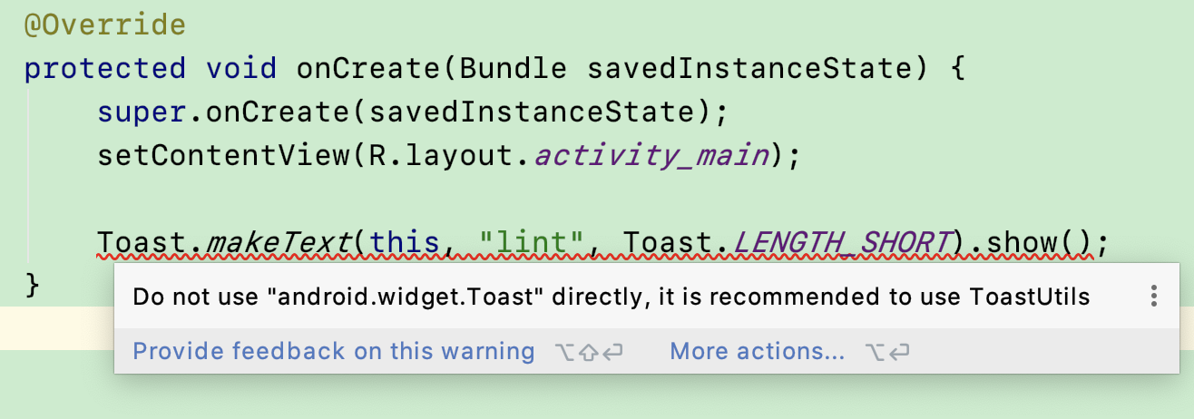
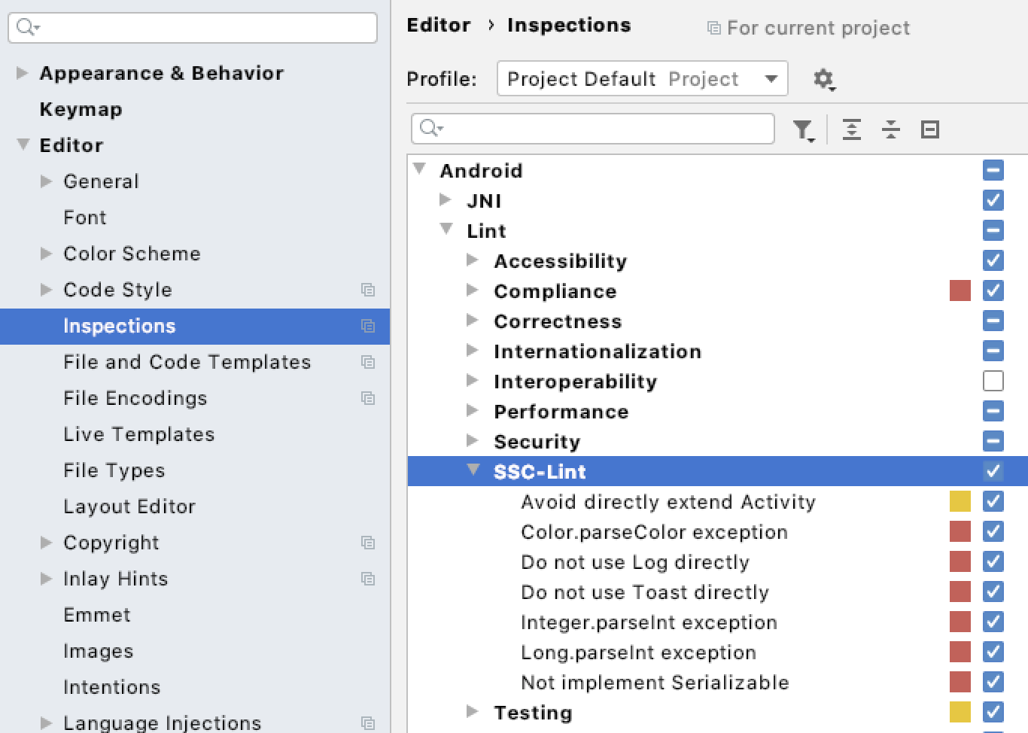
6. Lint检查自动化
2. 编码实时检查
Android Studio 默认在编码时即可实时检查并标红提示。
在设置菜单的Inspections列表里可以查看自定义的Lint规则，可以开启和关闭，和原生Lint效果相同。

Slide 27
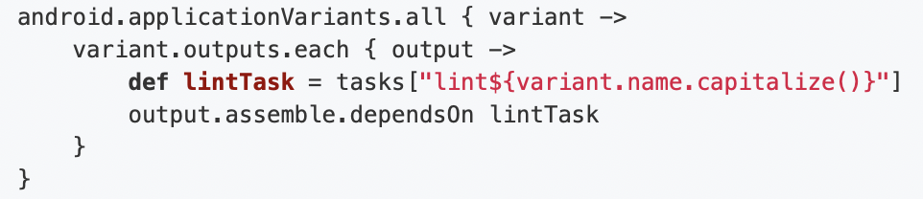
6. Lint检查自动化
3. 编译时检查
配置 Gradle 脚本即可实现编译时检查：
4. Commit时检查
利用 GitHook 在 Commit 或者 Push 这些节点的时候会执行 .git/hooks 目录中对应事件的脚本，那么我们可以在对应事件的脚本中添加 lint 检查命令，当发生错误则不允许提交。

Slide 28
6. Lint检查自动化
5. CI系统中提Merge Request时检查
目前项目代码仓库在Gitlab，在收到 push、mr 等一系列事件的时候都会有通知，可以在这个时候触发进行检查。

Slide 29
6. Lint检查自动化
编译和 Commit 代码是开发过程比较频繁的操作，由于 Lint 检测是比较耗时的，所以不推荐在编译和 Commit 代码的时候检测，影响开发体验。
综合考虑各个检查的优缺点，推荐使用下面两种方式：
编码实时检查
CI系统中提Merge Request时检查

Slide 30
总结
后续计划：
1. 完善自定义Lint规则
2. Android Studio 插件集成方式优化
3. 集成到 CI 中
4. ...

